Slide 1
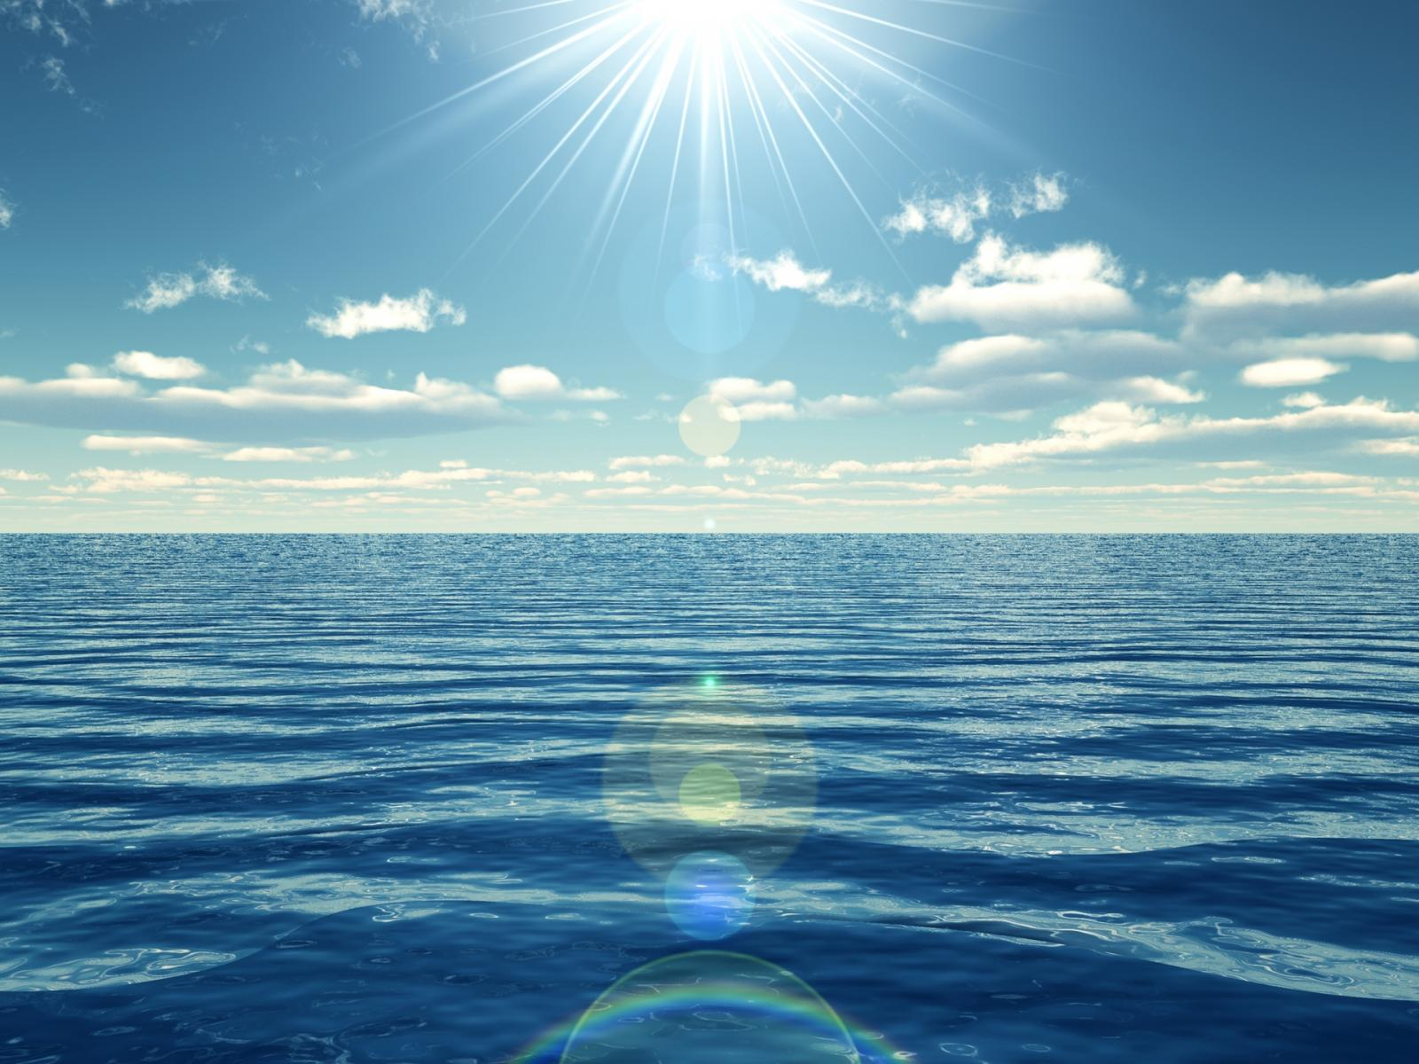
ДОБРУШИНСКАЯ ОБЩЕОБРАЗОВАТЕЛЬНАЯ ШКОЛА I-III СТУПЕНЕЙ
Урок окружающего мира
в 3 классе
Тема : «Вода»
Учитель начальных классов:
Джепарова Э.К.

Slide 2
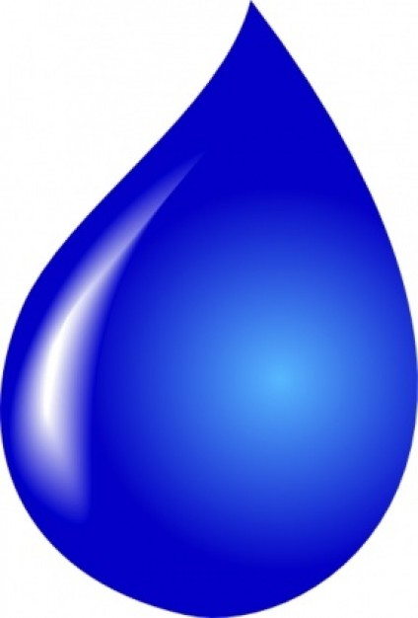
ЗАДАЧИ:
Закрепление знаний о воде-главном богатстве Земли
Формирование навыков исследовательской деятельности, сотрудничества
Открытие «тайн» воды
Исследование свойств воды (опыты)
Воспитание бережного отношения к воде, этических и эстетических чувств
Развитие умений наблюдать, действовать по плану, делать выводы

Slide 3
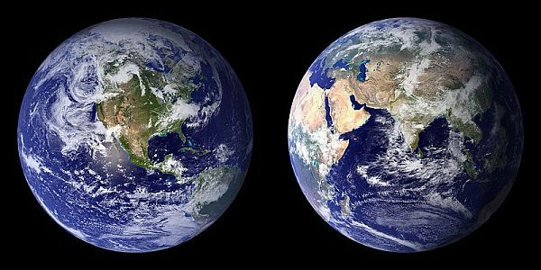
«Голубая планета»
Вода занимает 3/4 поверхности земного шара

Slide 4
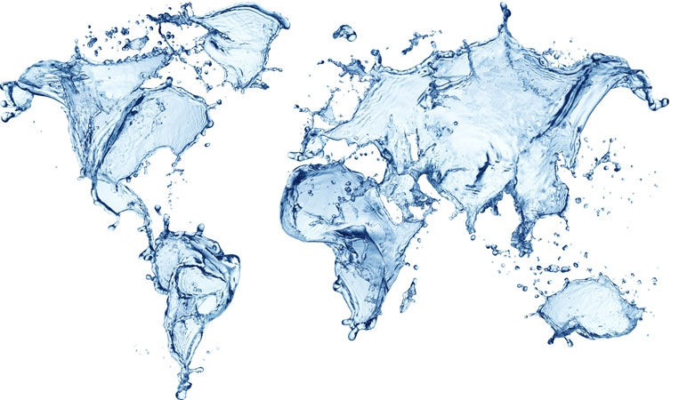
А, быть может, всю?

Slide 5
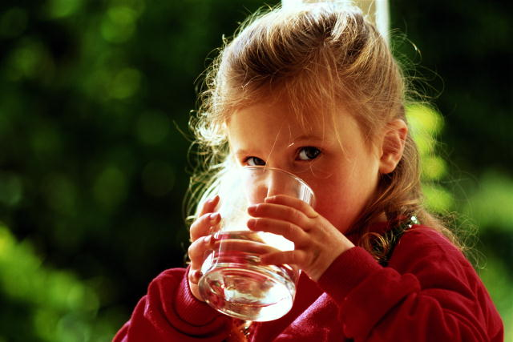
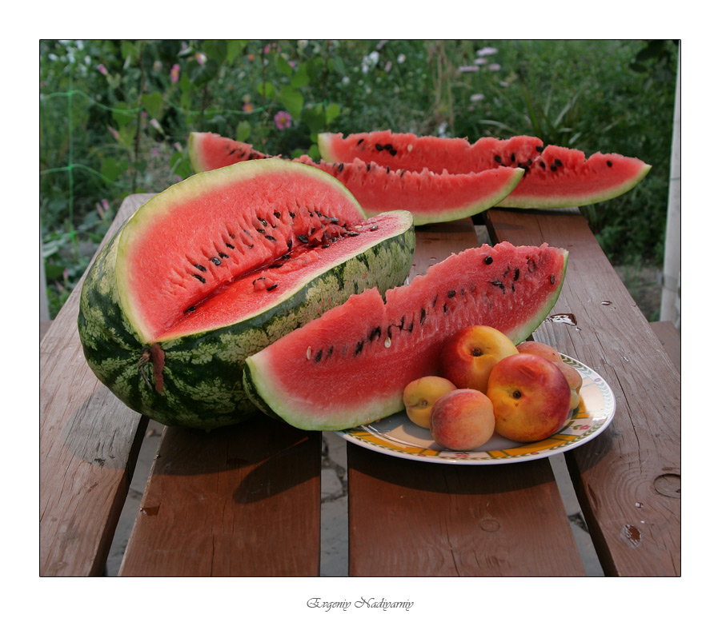
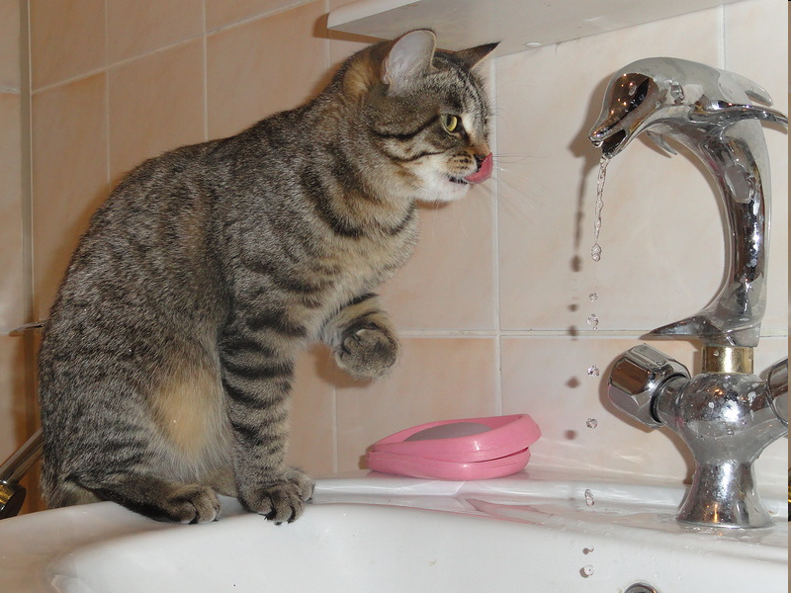
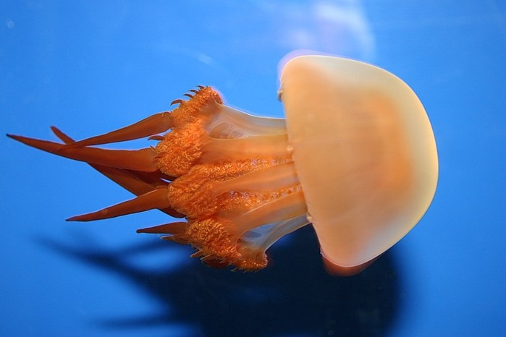
Вода повсюду

Slide 6
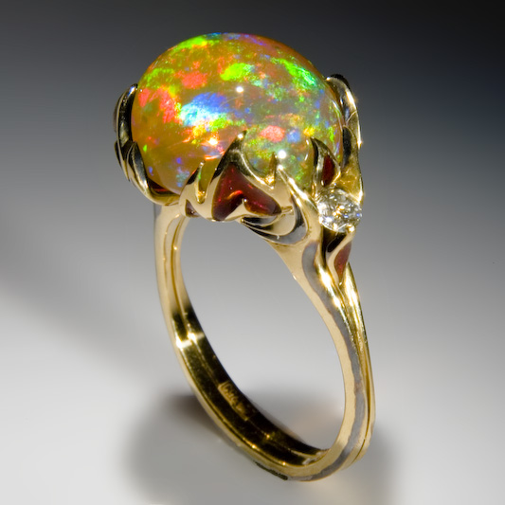
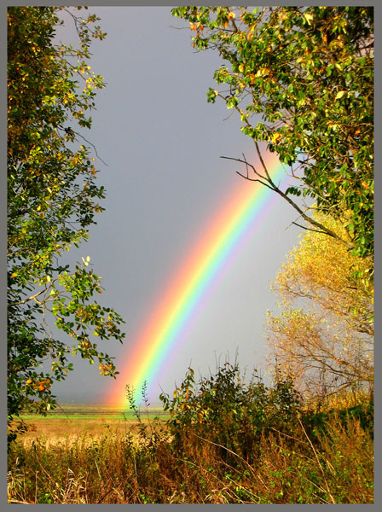
И даже здесь
Опал - драгоценный камень, на 1/3 состоит из воды. Именно она придает камню радужные переливы.

Slide 7
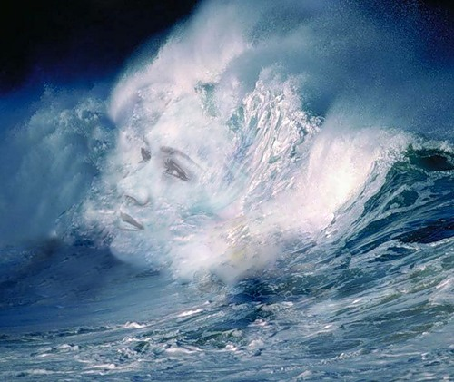
Тайны воды

Slide 8
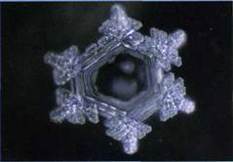
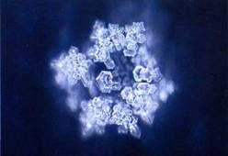
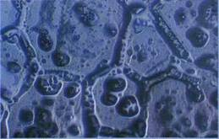
Вода может
«слышать»
«Ты хороший»
«Ты плохой»

Slide 9
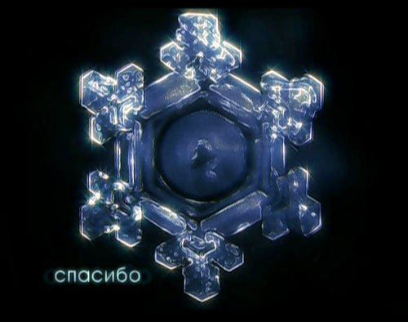
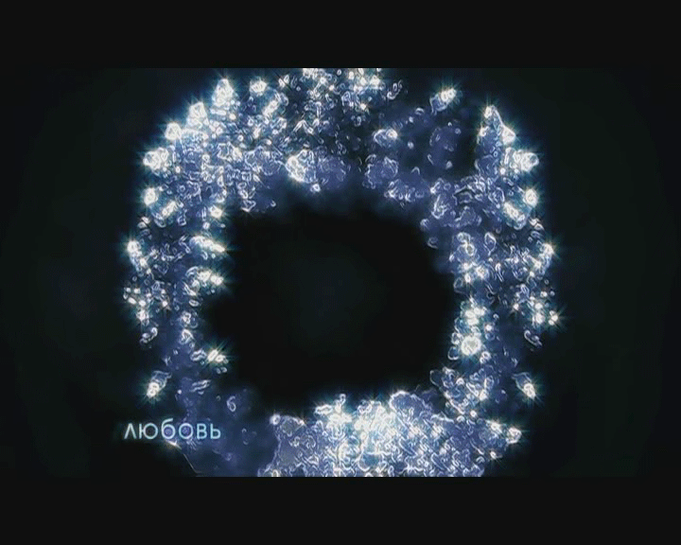
«Волшебные» слова
Произносите их искренне и как можно чаще

Slide 10
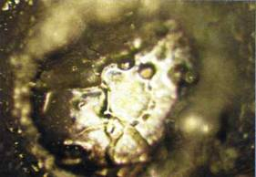
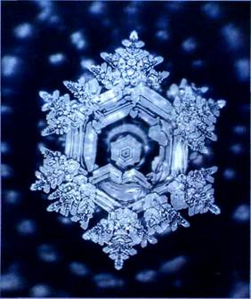
До молитвы После молитвы

Slide 11
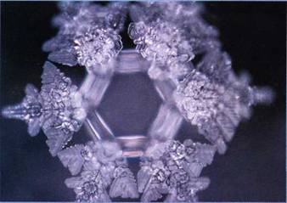
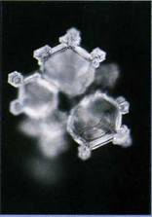
Вода может
«видеть»
Фотоснимок Солнца Коралловый риф

Slide 12
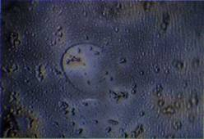
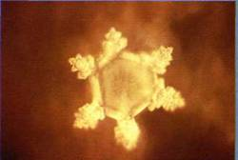
Вода может
«чувствовать»
До землетрясения После землетрясения

Slide 13
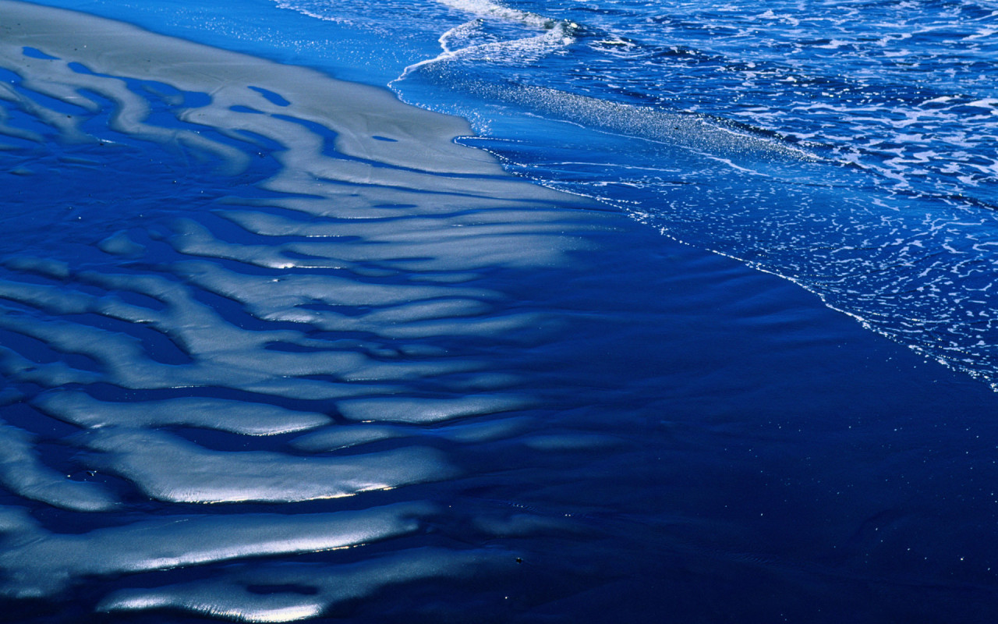
Минута релаксации «Тайна Воды» Вода проступает и сочится, и скатывается, и льётся, и течет, и переливается, и прибывает, и убывает, и плещется, и расплескивается, и падает, и вздымается, и вздрагивает и застывает, и исчезает и появляется вновь… Шепчется Вода в ручейках, шумит не смолкая в морях и океанах. Что услышит, то и уносит с собой. Сквозь что пройдёт, что вынесет, то и оставит после себя. Днём и ночью, утром и вечером. Любая грязь её пачкает, мутит её. Шепчется Вода, шепчется, кричит, ревёт штормами, исходит дождевыми слезами-каплями. И снова чиста повсюду, прозрачна до самого дна, до глубины живучей незамутнённой души. И несёт воду свою Земля меж белыми крыльями облаков - в небо голубое, розовое, алое, золотое и аметистовое от края до края мироздания. Несёт шёпоты свои и вздохи, и грохоты, облетая листьями, осыпаясь горами, вздрагивая грозами, переливаясь радугами. И остаются в вечном небе после неё все наши слова и деяния, и мечты, унесенные когда-то водой.

Slide 14
Практическая работа
«Свойства воды»
(выводы)
Опыт 1. Вода прозрачна
Опыт 2. Вода бесцветна
Опыт 3. Не имеет запаха
Опыт 4. Вода - растворитель
Опыт 5. Воду можно очистить с помощью фильтра
Опыт 6. Вода при нагревании расширяется, а при охлаждении сжимается
Опыт 7. Вода течёт

Slide 15
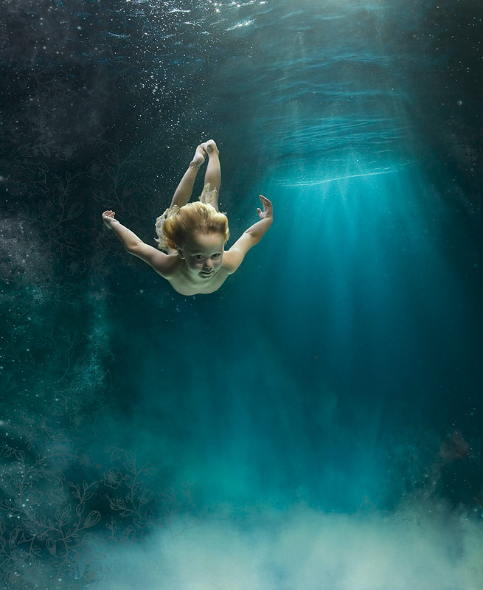
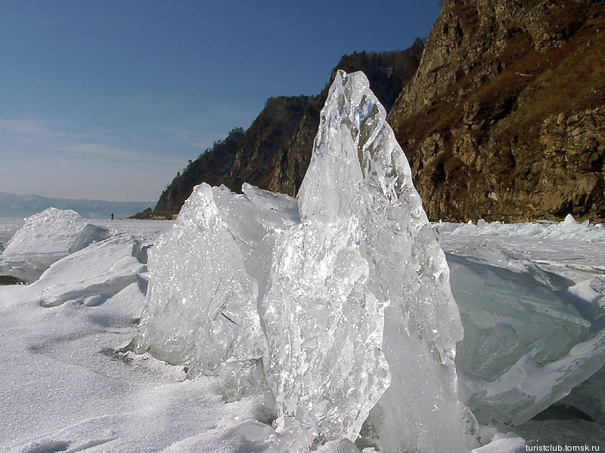
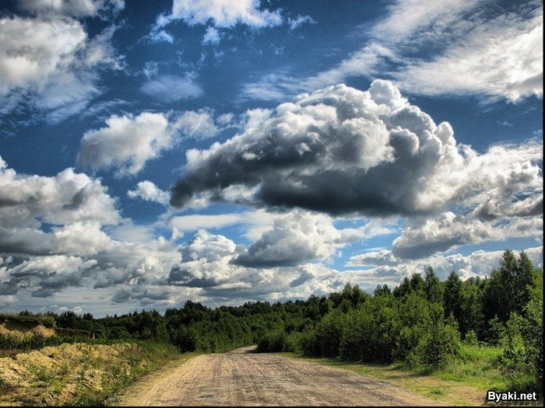
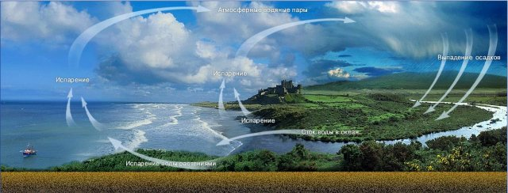
На следующем уроке
Разные состояния воды
Круговорот воды в природе

Slide 16
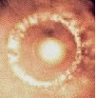
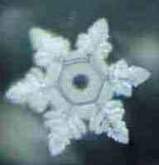
Капли в «море знаний»
Выбери свою!
«Я в плохом настроении, многое осталось неясным»
«Я в хорошем настроении, мне все понятно!»

